Slide 1

MÔN TOÁN
LỚP 1
Giáo viên: ……….

Slide 2
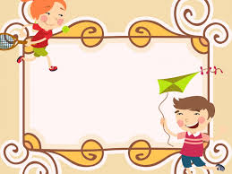


Slide 3


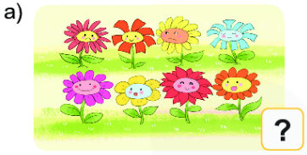
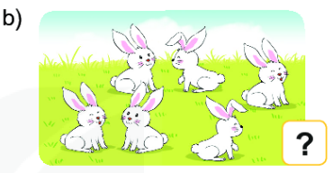
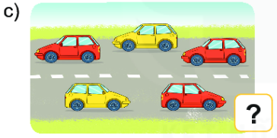
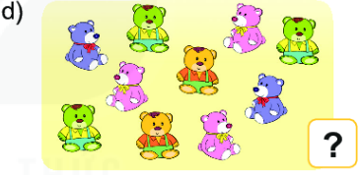

Slide 4
8
10
6
5

Slide 5
8
6
5
10

Slide 6
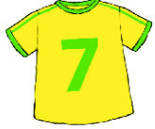
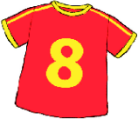
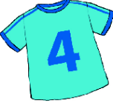
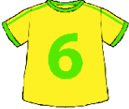

Slide 7

Giải lao

Slide 8

3 + 5 = ?
8
6 + 4 = ?
10
3 + 0 = ?
3
8 – 4 = ?
4
10 - 5 = ?
5
5 – 0 = ?
5

Slide 9


a)
?
4
+
?
5
=
?
9

Slide 10
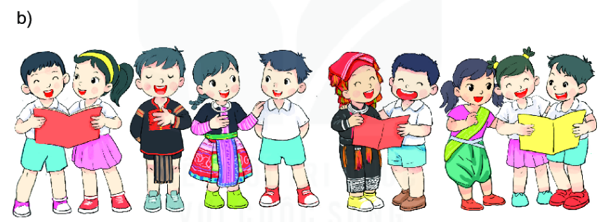
?
10
-
5
=
?
5

Slide 11




A.
B.
C.
D.

Slide 12

Củng cố

